Slide 1

Pipeline como Conversor A/D
Sistemas Digitais
Professor: Alessandro Mainardi
Alunos: Gabriel Rumpel, Luciano Echeverria e Vitor Argent
Notes:
Abertura: apresentar o tema, a disciplina e o professor.

Slide 2
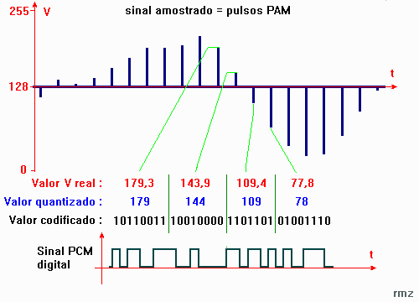
O que é um conversor A/D
O mundo real é analógico: som, temperatura, luz e tensão variam continuamente. Circuitos digitais só entendem números.
O ADC faz a ponte em três etapas:
Amostragem: mede o sinal em instantes regulares.
Quantização: aproxima cada medida por um de 2^N níveis.
Codificação: entrega o nível como palavra binária de N bits.
Resolução: LSB = Vref / 2^N. Mais bits, menor erro.
Notes:
Cerca de 1 min. Definir ADC e as três etapas.

Slide 3
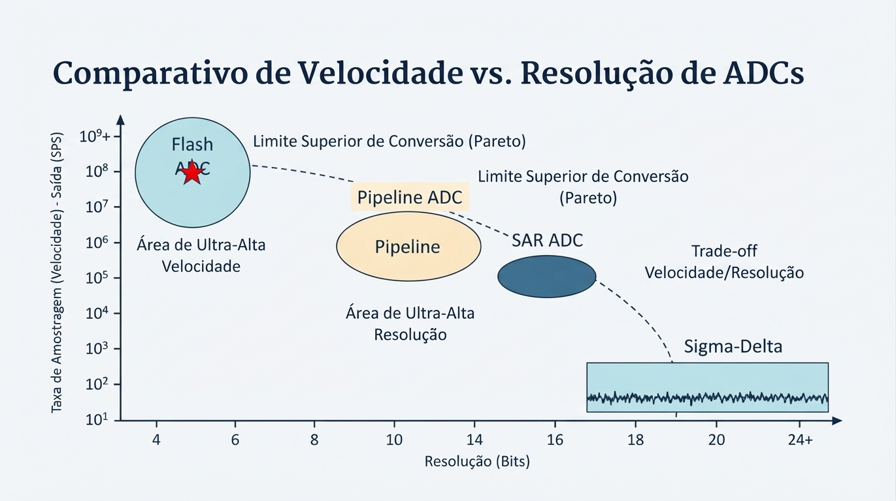
Arquiteturas de ADC
O pipeline fica no meio-termo: quase a velocidade do flash, com muito menos hardware.
Tipo | Velocidade | Resolução | Ideia
Flash | Altíssima | Baixa (6-8 bits) | 2^N - 1 comparadores
SAR | Média | Média-alta | Busca binária
Sigma-delta | Baixa | Muito alta | Sobreamostragem
Pipeline | Alta | Média-alta (8-16 bits) | Estágios em série
Notes:
Cerca de 1 min. Situar o pipeline entre as arquiteturas.

Slide 4
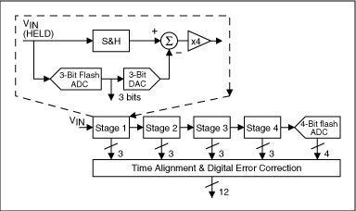
Por que o pipeline é um conversor A/D
Ele recebe uma tensão analógica e entrega uma palavra digital de N bits. É a definição de ADC; o pipeline só muda como chega lá: cada estágio resolve poucos bits e passa o que sobrou adiante.
S/H
→
Estágio 1
→
Estágio 2
→
...
→
Estágio N
→
Correção digital
Cada estágio tem sub-ADC, sub-DAC, subtrator e amplificador.
O resíduo (entrada menos o já convertido) é amplificado e vai ao próximo estágio.
Os bits saem do MSB ao LSB.
Notes:
Cerca de 1,5 min. Ponto central: entrada analógica, saída digital, bits resolvidos estágio a estágio.

Slide 5
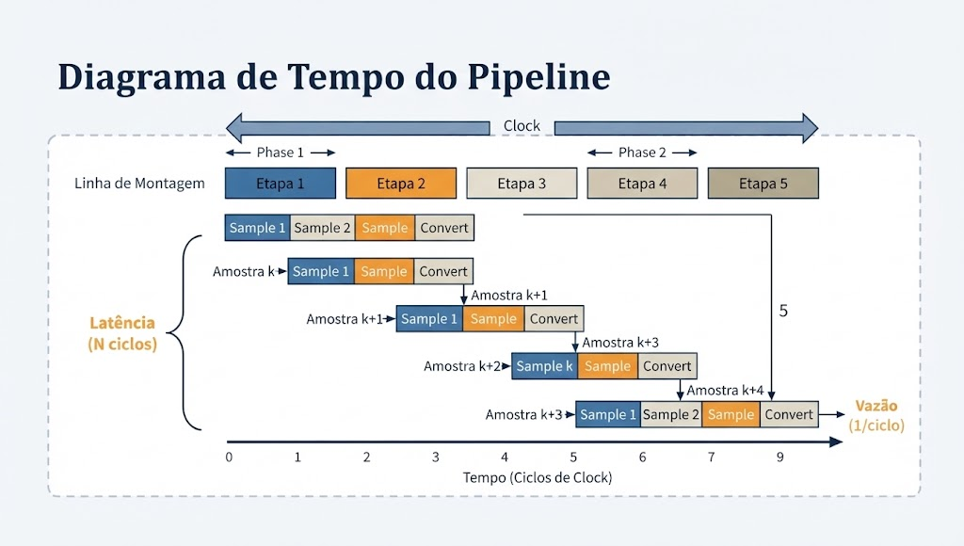
O que é um pipeline
Dividir uma tarefa em etapas independentes que trabalham ao mesmo tempo em dados diferentes, como uma linha de montagem.
Registradores (ou sample-and-hold) seguram o dado entre as etapas.
O clock depende só da etapa mais lenta, não da tarefa inteira.
No ADC: enquanto o estágio 2 trata a amostra k, o estágio 1 já converte a amostra k+1.
Latência
N ciclos de clock até o primeiro resultado
Vazão
1 resultado por ciclo depois disso
Notes:
Cerca de 1,5 min. Latência versus vazão.

Slide 6
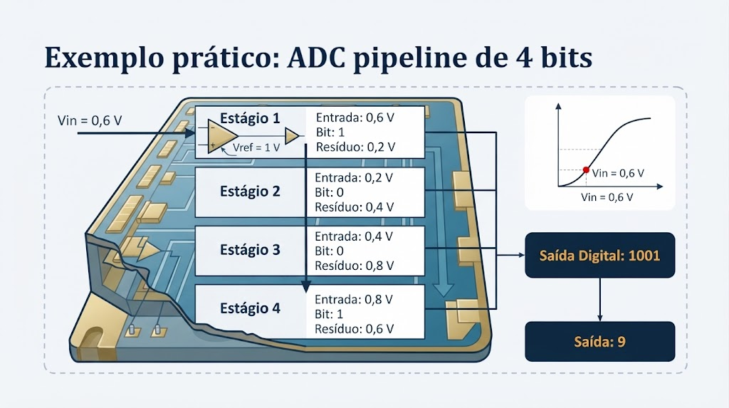
Exemplo prático: ADC pipeline de 4 bits
1 bit por estágio, Vref = 1 V, entrada Vin = 0,6 V. Bit = 1 se V ≥ 0,5 V; resíduo = 2·V − bit·Vref.
Estágio | Entrada | Bit | Resíduo
1 | 0,6 V | 1 | 0,2 V
2 | 0,2 V | 0 | 0,4 V
3 | 0,4 V | 0 | 0,8 V
4 | 0,8 V | 1 | 0,6 V
O erro (0,0375 V) é menor que 1 LSB (0,0625 V).
Saída: 1001 = 9
9/16 = 0,5625 V
Uso real: câmeras, vídeo, ultrassom e rádios, com dezenas a centenas de MSPS.
Notes:
Cerca de 2 min. Percorrer a tabela linha a linha.

Slide 7
Pipeline como Conversor A/D
Sistemas Digitais
Professor: Alessandro Mainardi
Alunos: Gabriel Rumpel, Luciano Echeverria e Vitor
Notes:
Abertura: apresentar o tema, a disciplina e o professor.Encerramento: agradecer e abrir para perguntas.

